Slide 1
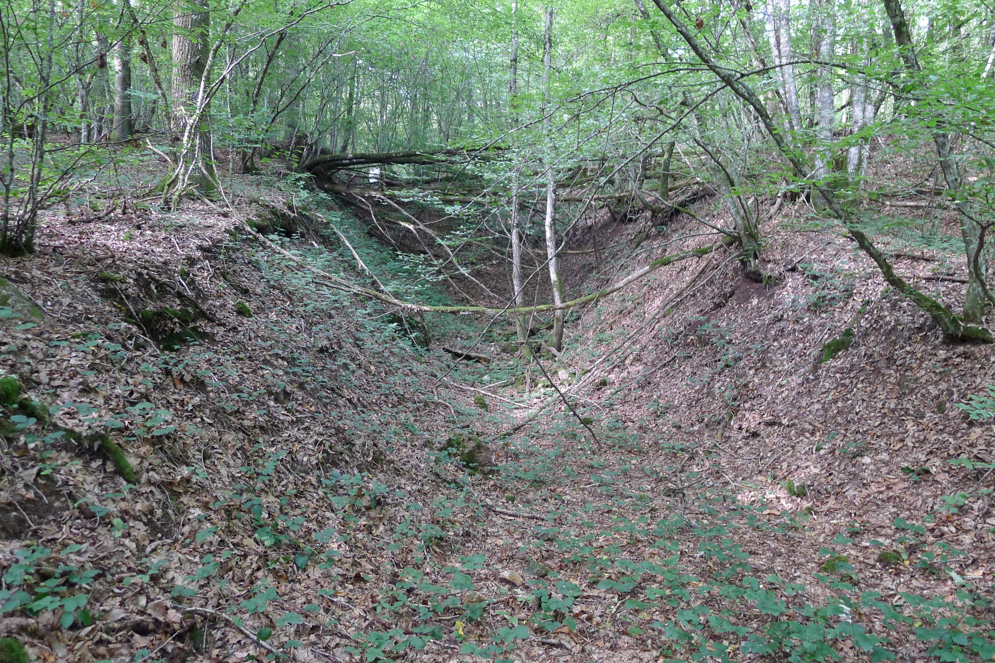
Tracking archaeological and historical mines using mineral prospectivity mapping
F. Monna , E. Camizuli, R. Nedjai, F. Cattin, C. Petit , J.-P. Guillaumet,
I. Jouffroy-Bapicot, B. Bohard, C. Chateau, P. Alibert

Slide 2
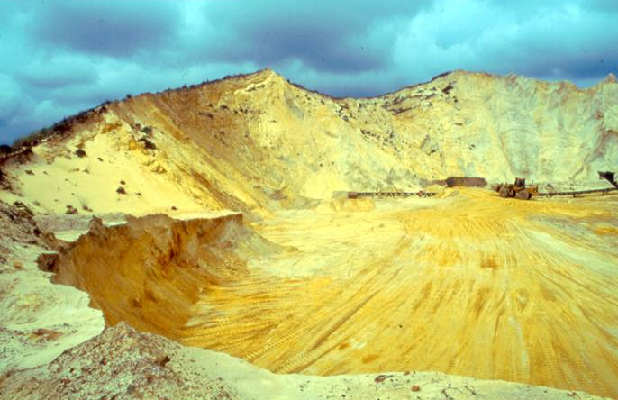
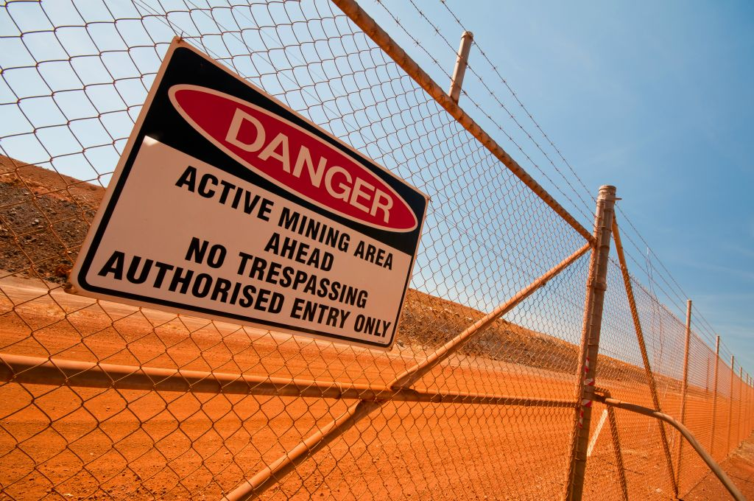
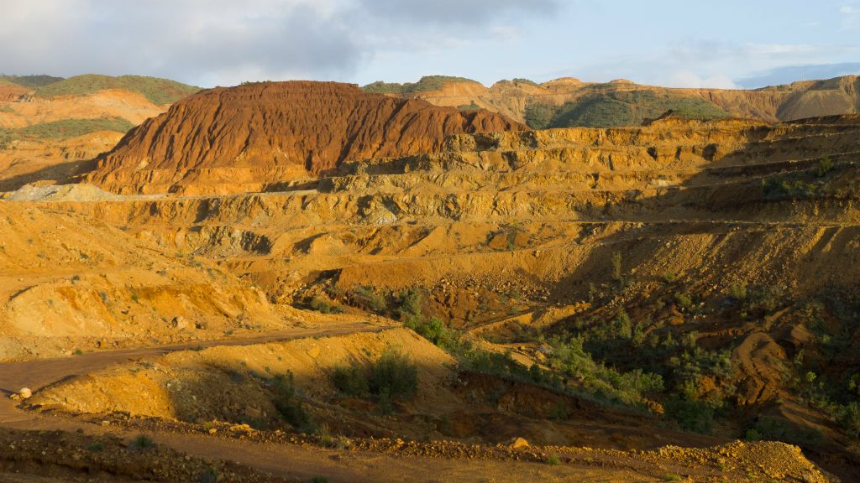
Introduction
Johannesburg, Afrique du Sud (Au)
Rum Jungle, Autralie (U, Co, Cu)
Poro, Nouvelle Calédonie (Ni)

Slide 3
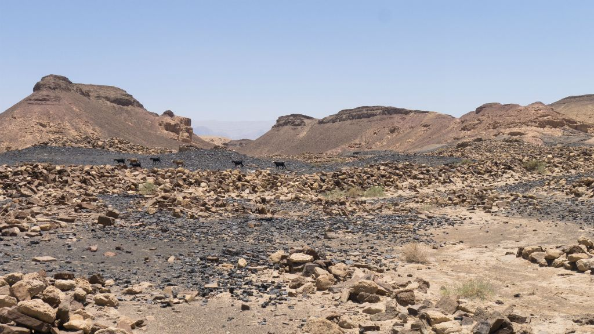
Introduction
Khirbat en-Nahas, Jordanie
XIe-XIIe siècle av. JC (Cu)

Slide 4
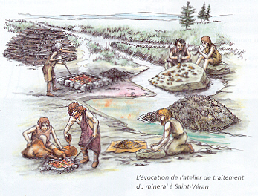
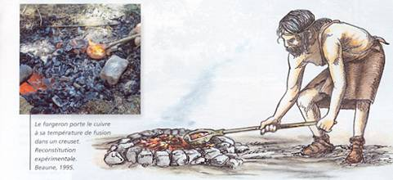
Introduction

Slide 5
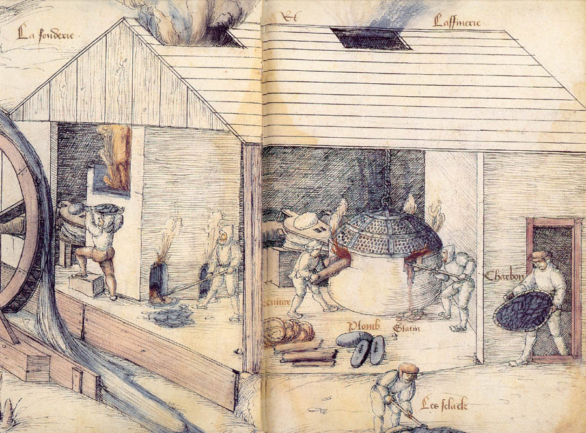
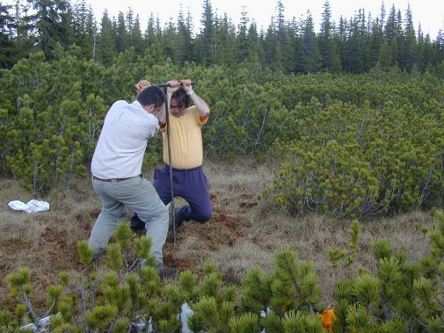
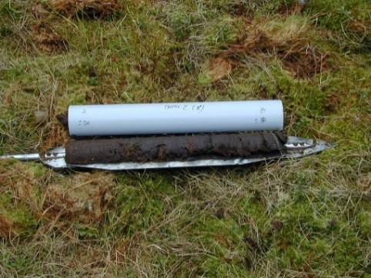
Introduction
Cu
Pb
Zn
Cd
Tl

Slide 6
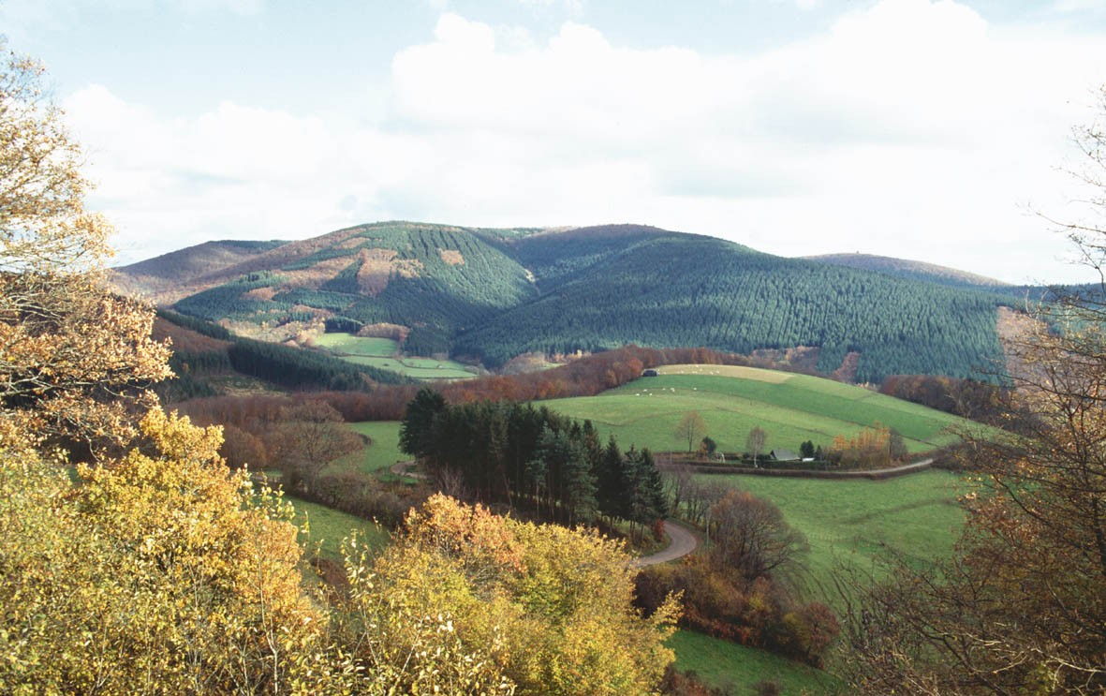
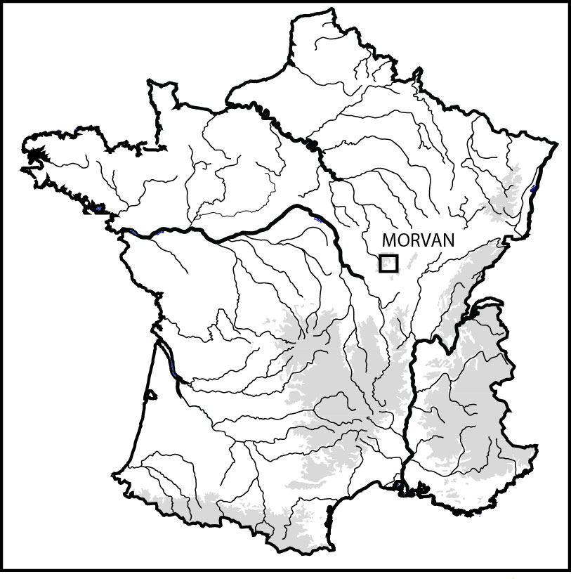
Introduction
The Celtic Aeduan site of Bibracte: the end of the 3rd century BC – ca 15 BC

Slide 7
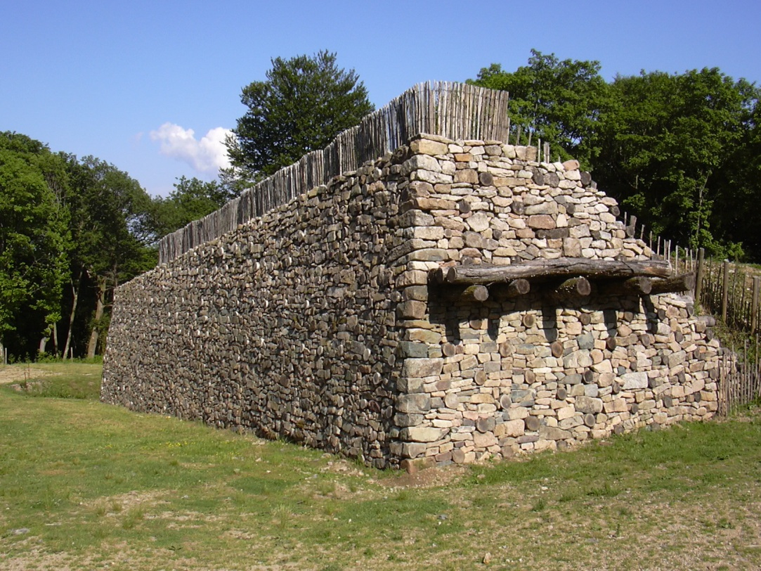
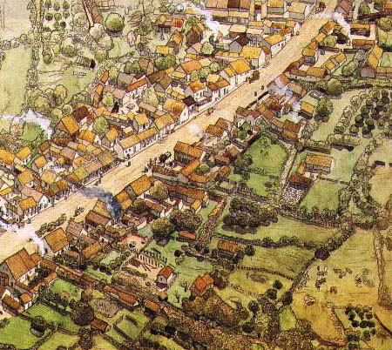
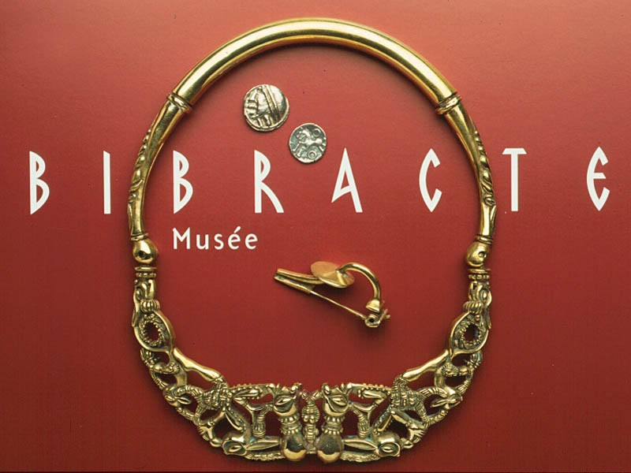
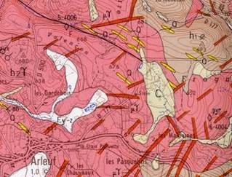
Introduction
Bibracte at the Mount Beuvray, according to C. Goudineau. Drawing by JC Golvin.

Slide 8
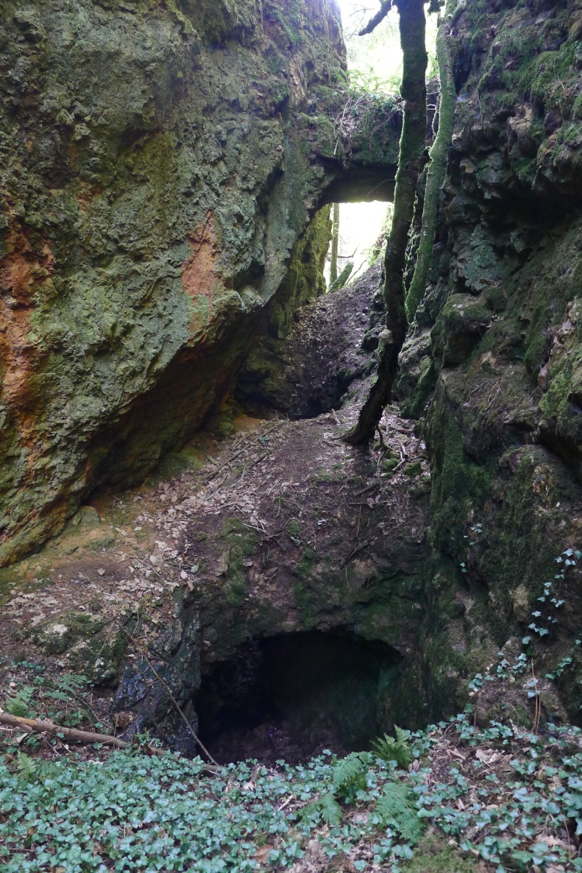
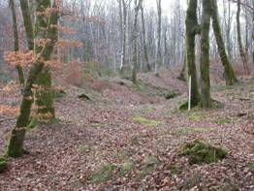
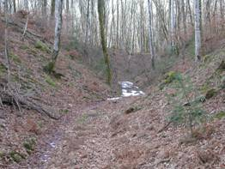
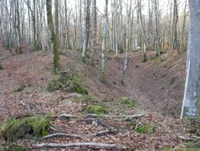
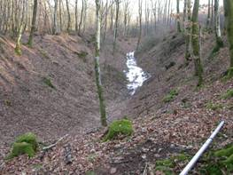
Introduction
Presence of polymetallic ore deposits
Old works (Pb, Ag, Fe, Cu(?), Au(?)…)
Tamas (2004), Gourault (2009)
Recent works (U, F, Ba, Pb)

Slide 9
Le but de l’étude
Trouver les anciennes mines pour mieux comprendre l’économie liée au métal
COMMENT?
Prospection pédestre systématique (2909 km² pour le PNRM): NON
Etablir des cartes de prospectivité sur la base des données du BRGM : OUI
NOS (petits) BUTS
1. Réduire autant que possible la surface à prospecter
2. Identifier (si possible) la nature du minerai exploité.

Slide 10
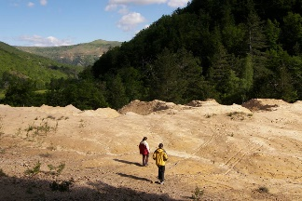
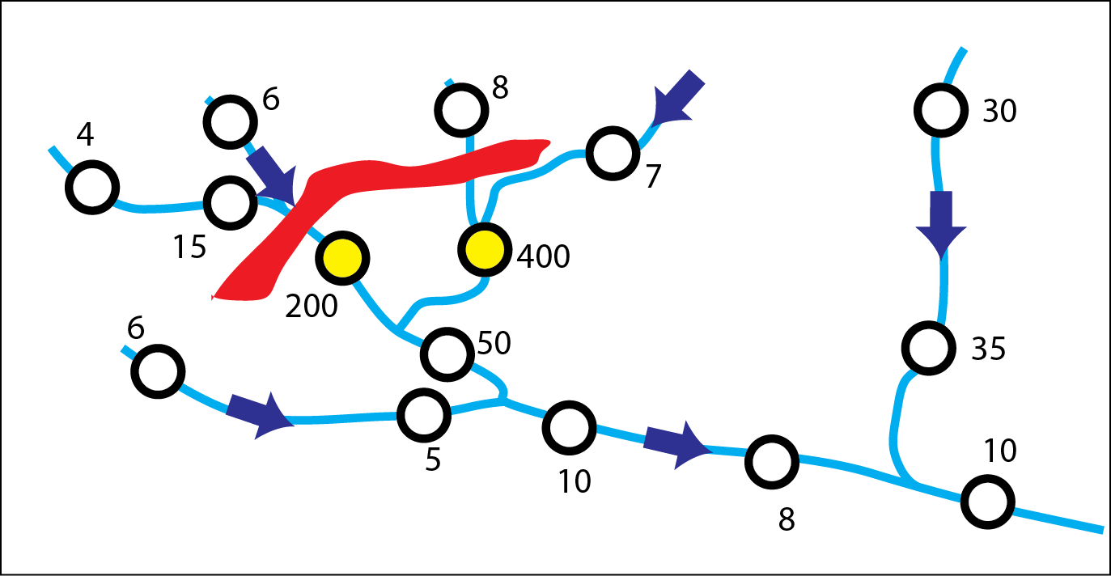
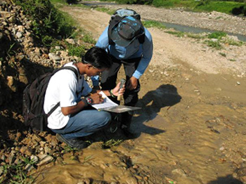
Le principe du Stream Sediment Sampling

Slide 11
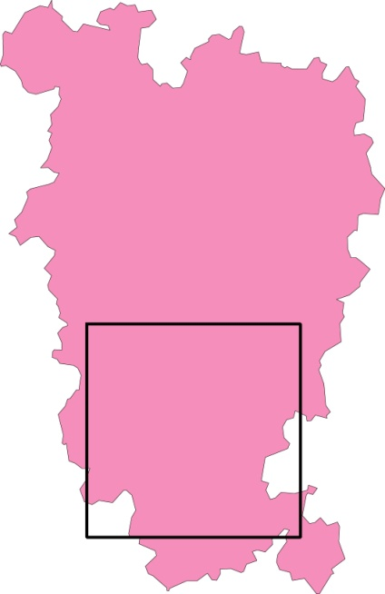
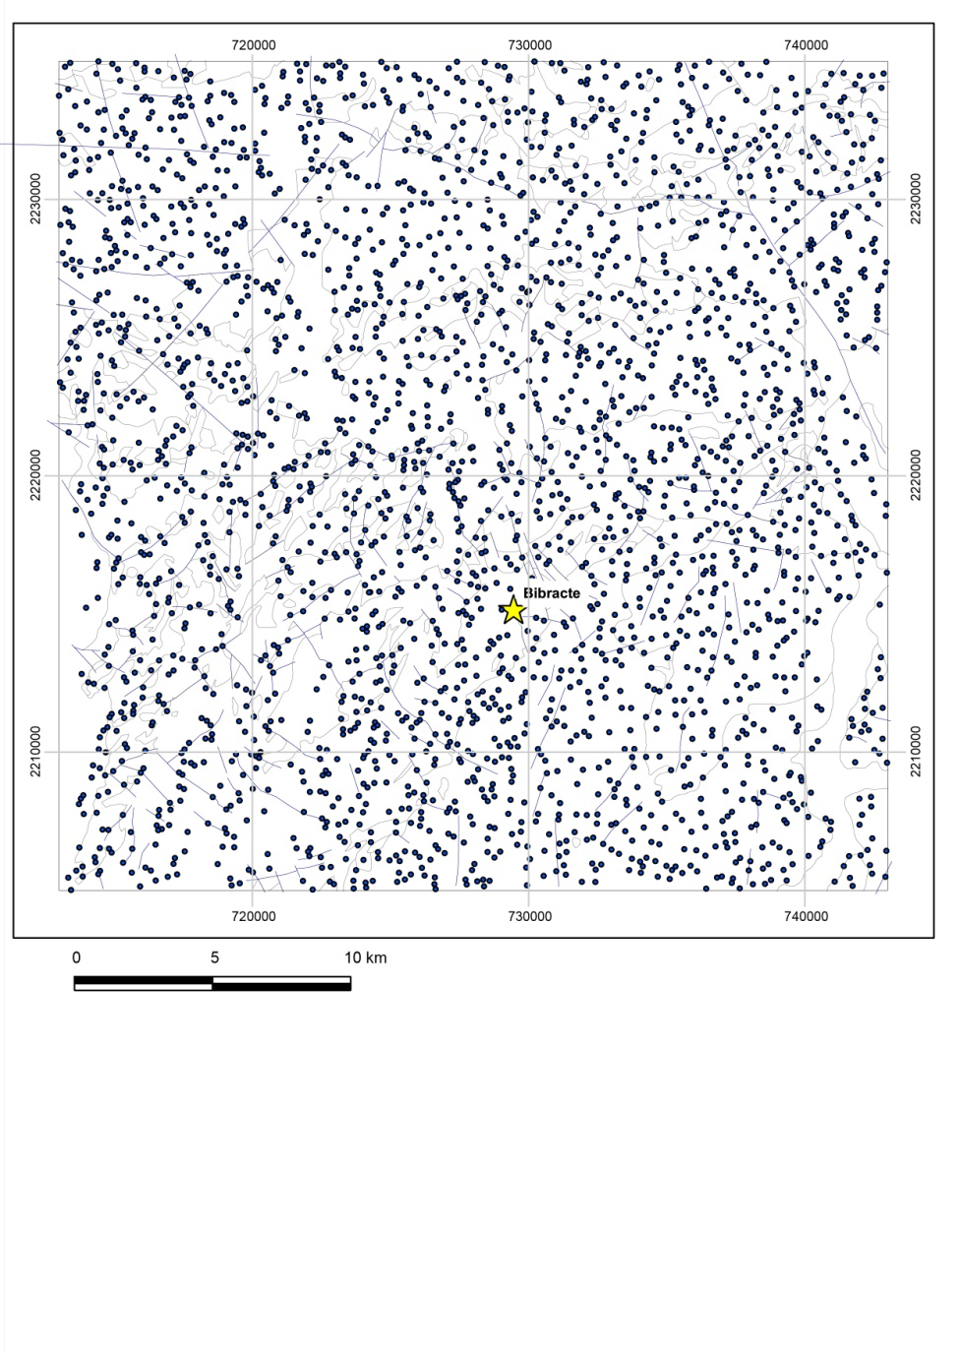
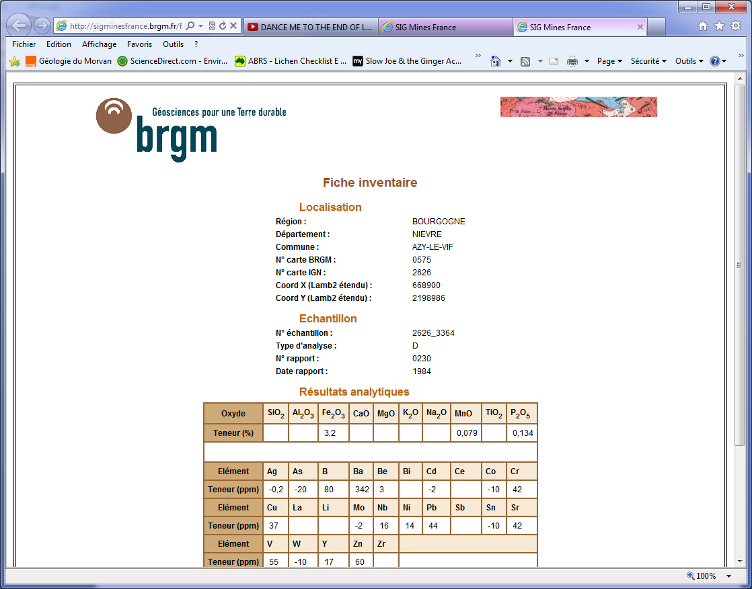
Zone pilote
PNRM
Bibracte
30x30 km²
2543 échantillons
http://sigminesfrance.brgm.fr/

Slide 12
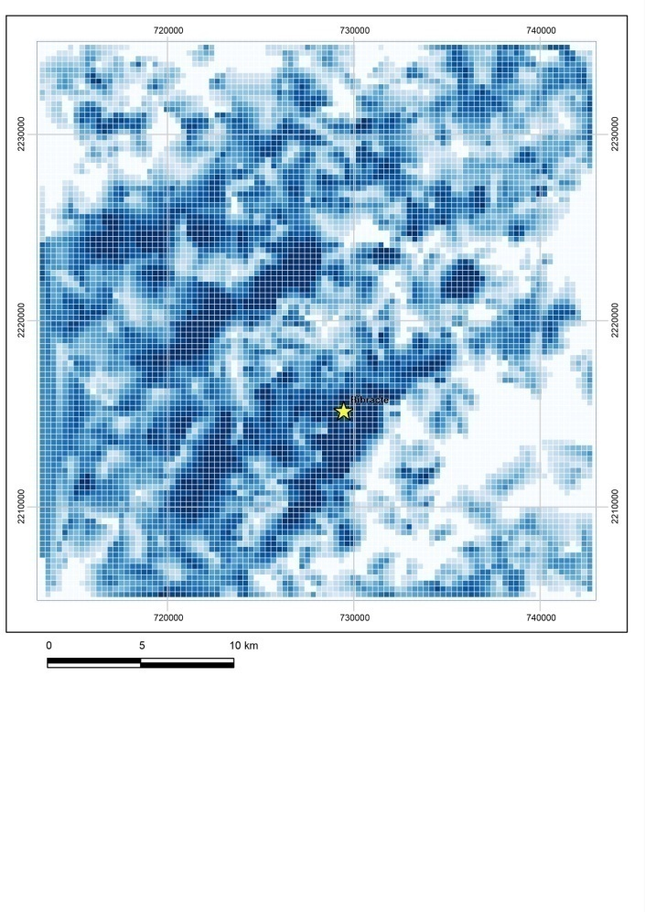
Cartes de prospectivité: approche fractale
Interpolation log₁₀(Cu)
-> Paysage géochimique (Cu)
A(r>r_{i}) : surface pour laquelle r > r_{i}

Slide 13
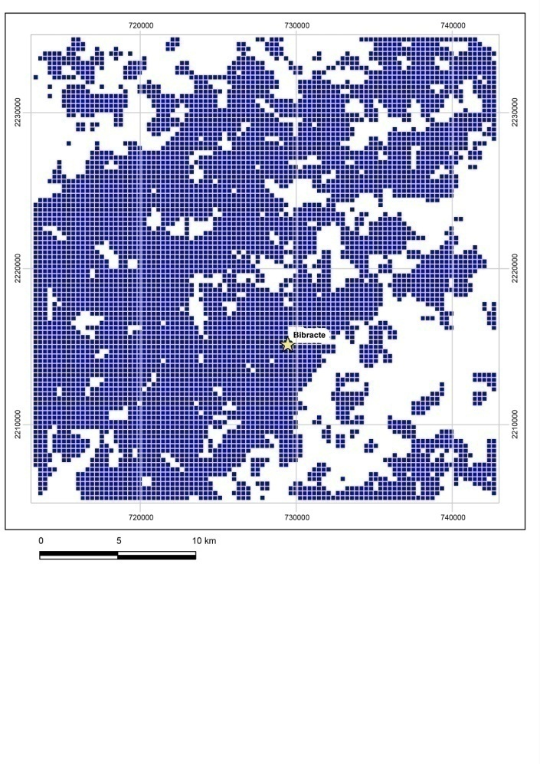
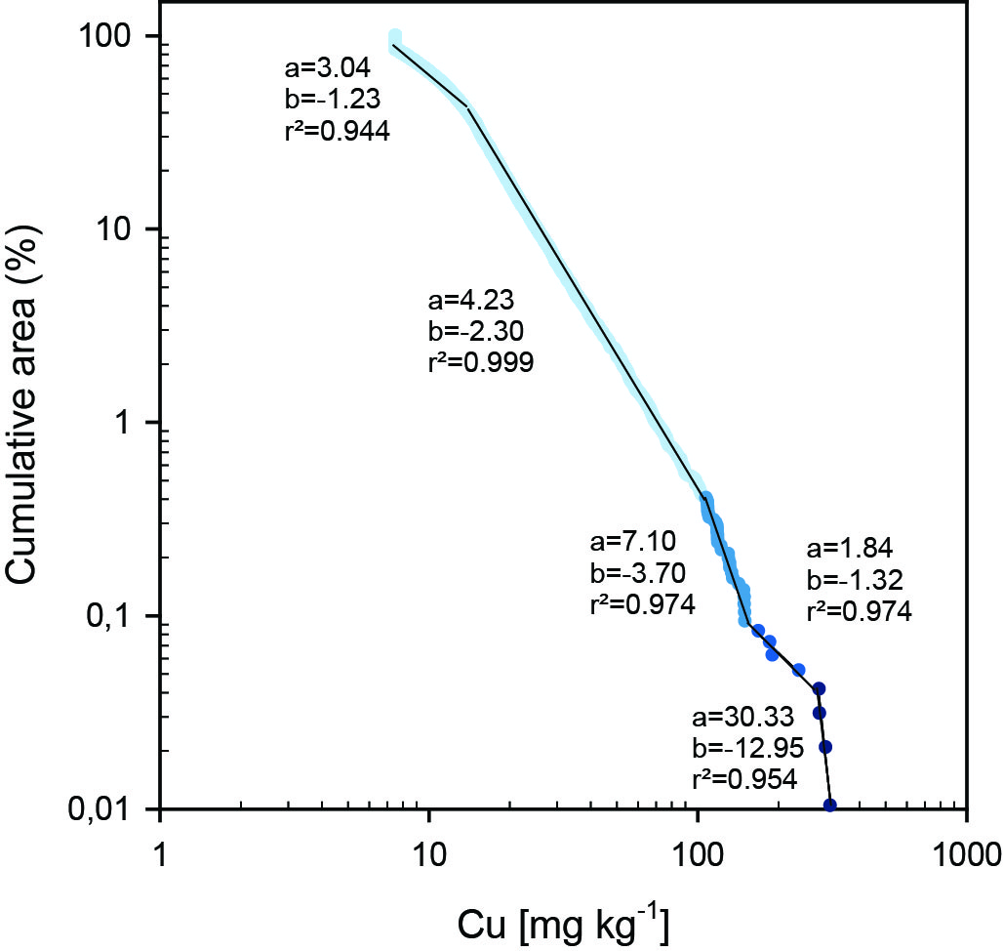
Cartes de prospectivité : approche fractale
Interpolation log₁₀(Cu)
-> Paysage géochimique (Cu)
Log₁₀(Cu)>1
A(r>r_{i}) : surface pour laquelle r > r_{i}

Slide 14
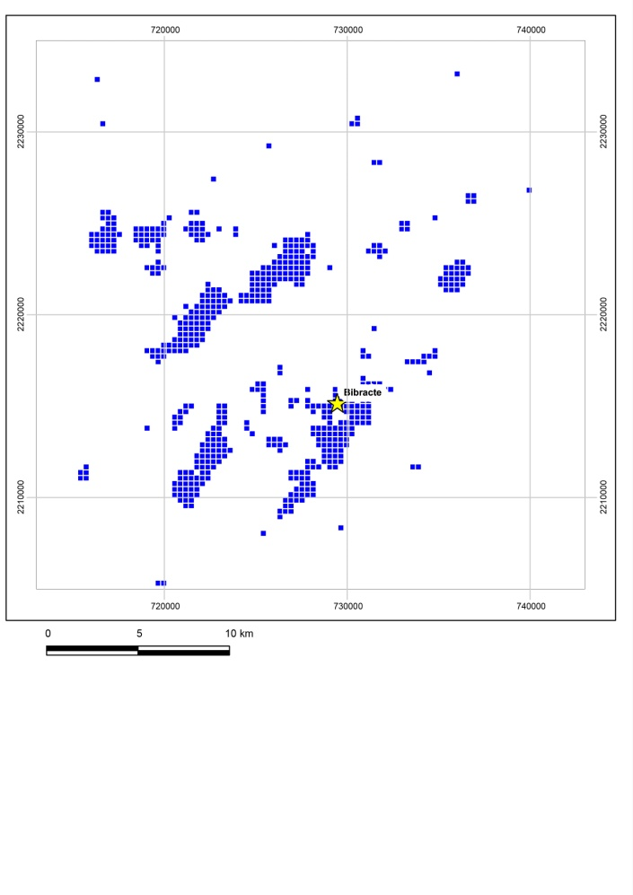
Cartes de prospectivité: approche fractale
Interpolation log₁₀(Cu)
-> Paysage géochimique (Cu)
Log₁₀(Cu)>1
Log₁₀(Cu)>1.5
A(r>r_{i}) = cr_{i}^{-D}
A(r>r_{i}) : surface pour laquelle r > r_{i}
c: une constant
D: la dimension fractale

Slide 15
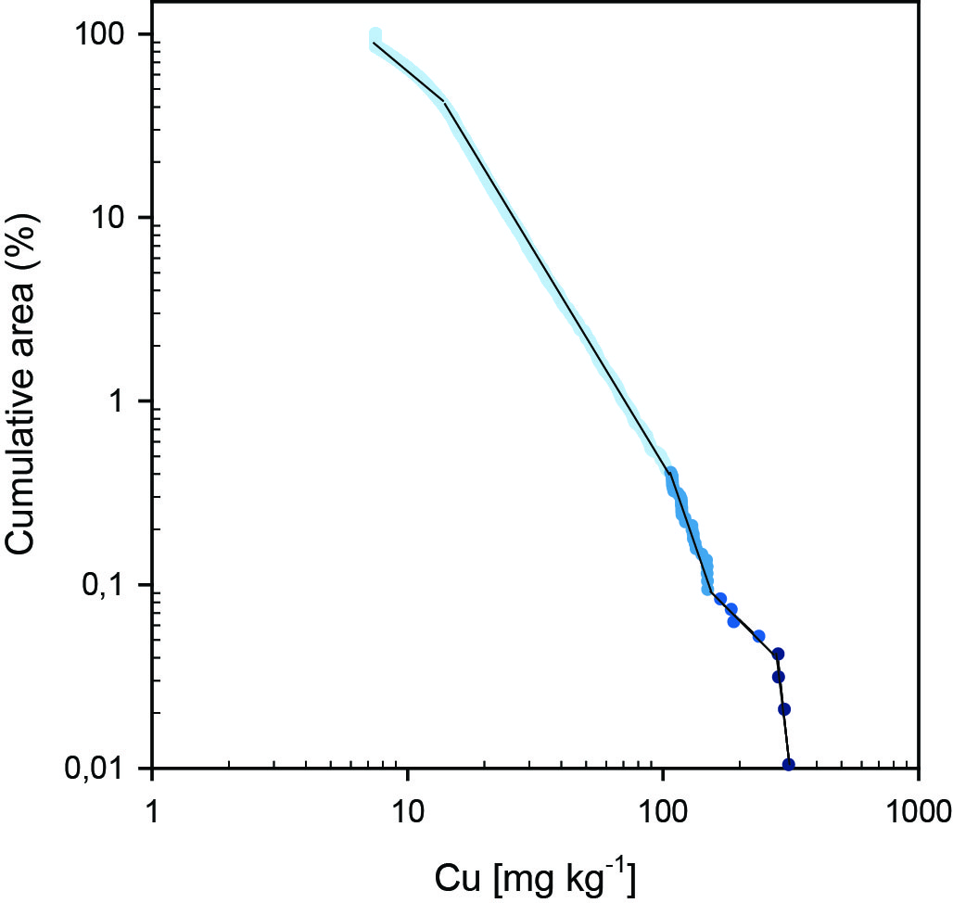
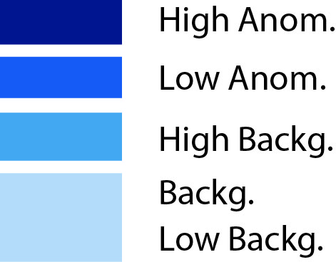
Cartes de prospectivité : approche fractale
Low Backg.
Backg.
Changes in fractal
dimension
High Backg.
Low Anom.
High Anom.

Slide 16
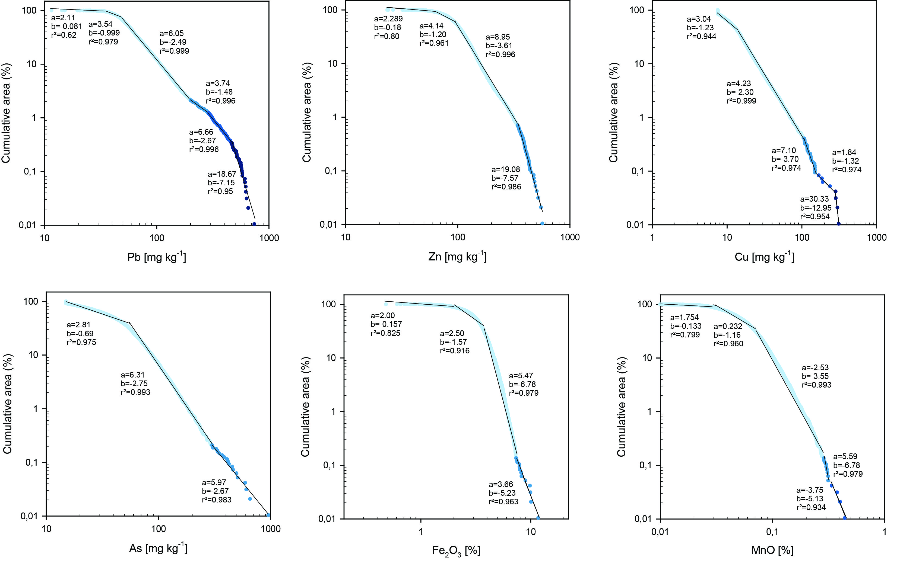
Cartes de prospectivité : approche fractale

Slide 17
Cartes de prospectivité : approche fractale
BD Alti IGN
Extraction des BV

Slide 18
Cartes de prospectivité : approche fractale
L’exemple de deux cartes de
Prospectivité: Pb et Cu.

Slide 19
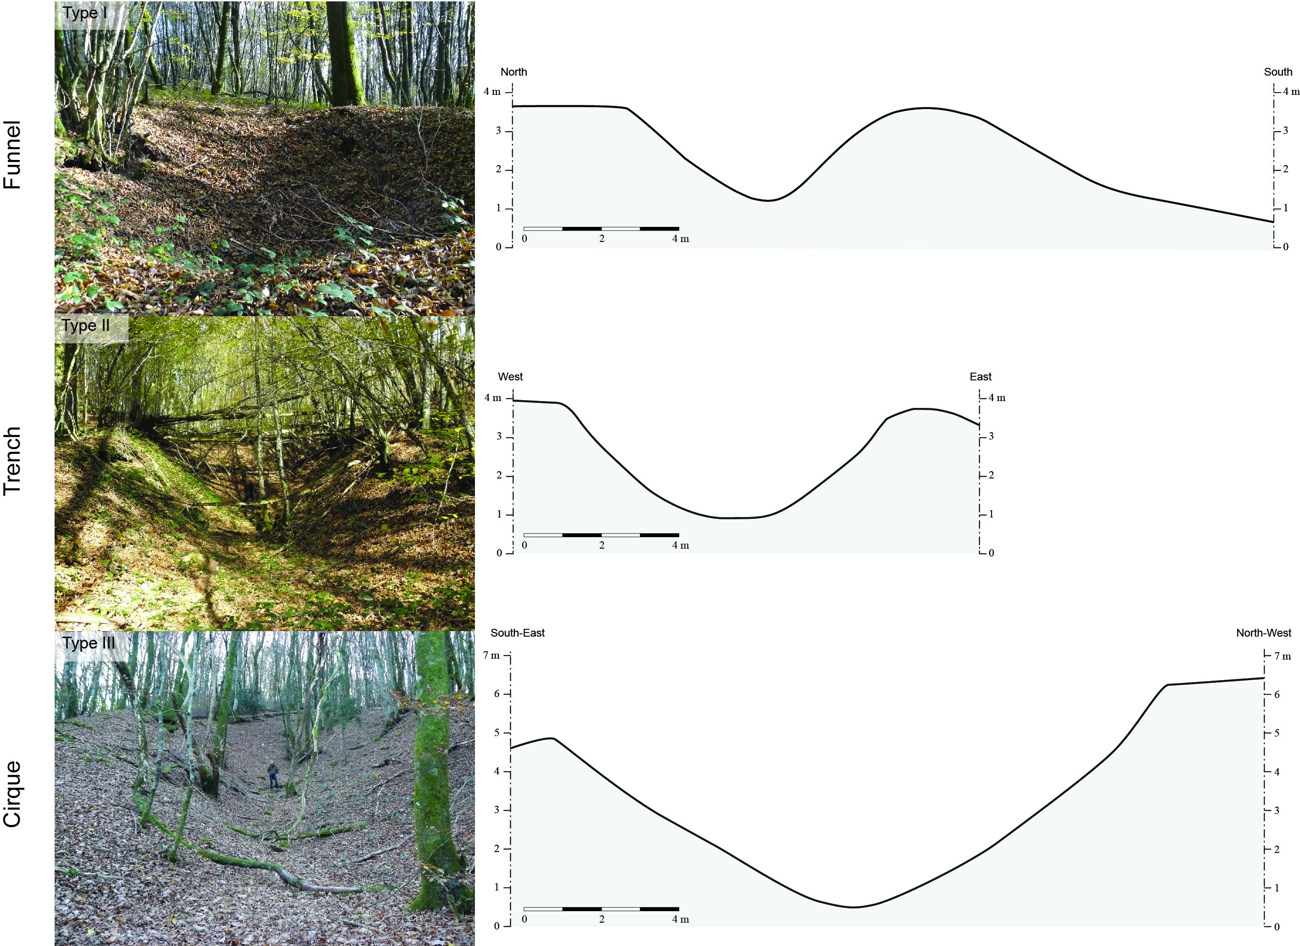
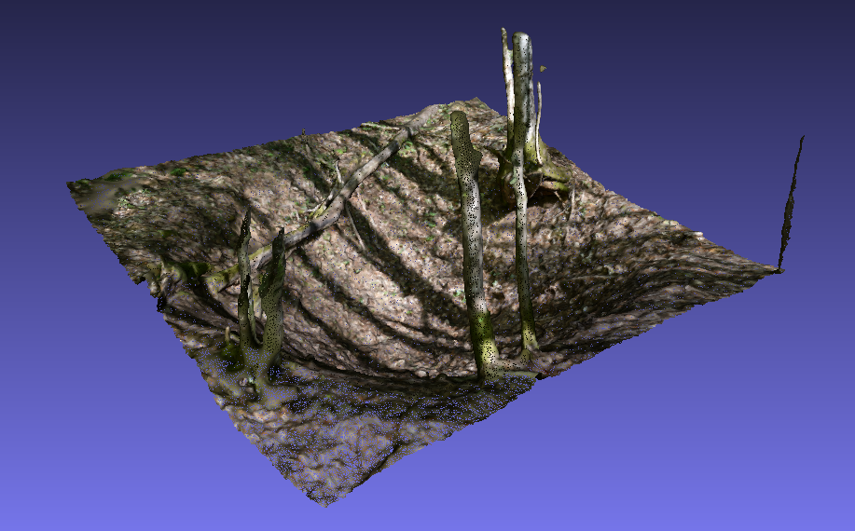
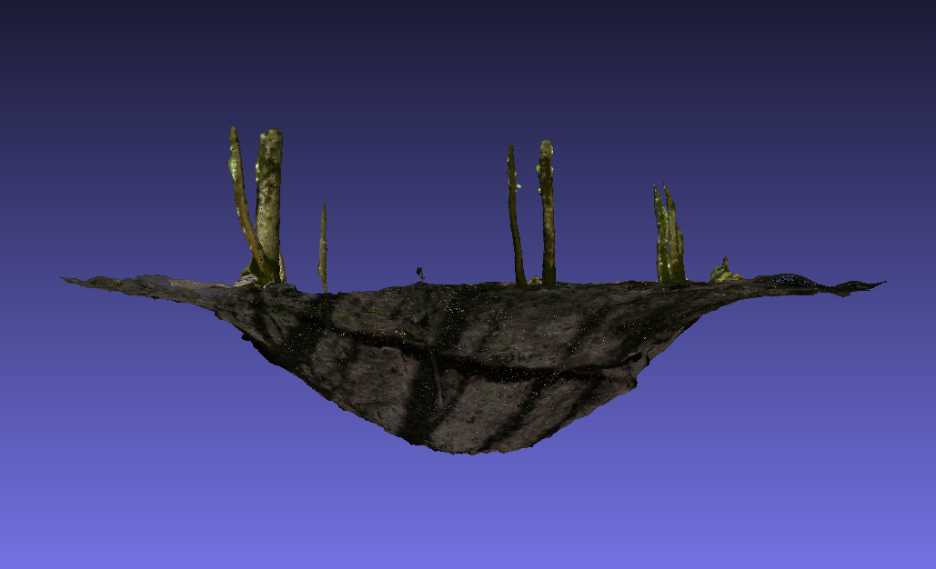
Prospection pédestre
Gourault, C.
Tamas, C.
M2 AGES…
Modélisation 3D d’une structure par photogrammétrie

Slide 20
Prospection pédestre
Les grands types de structures

Slide 21
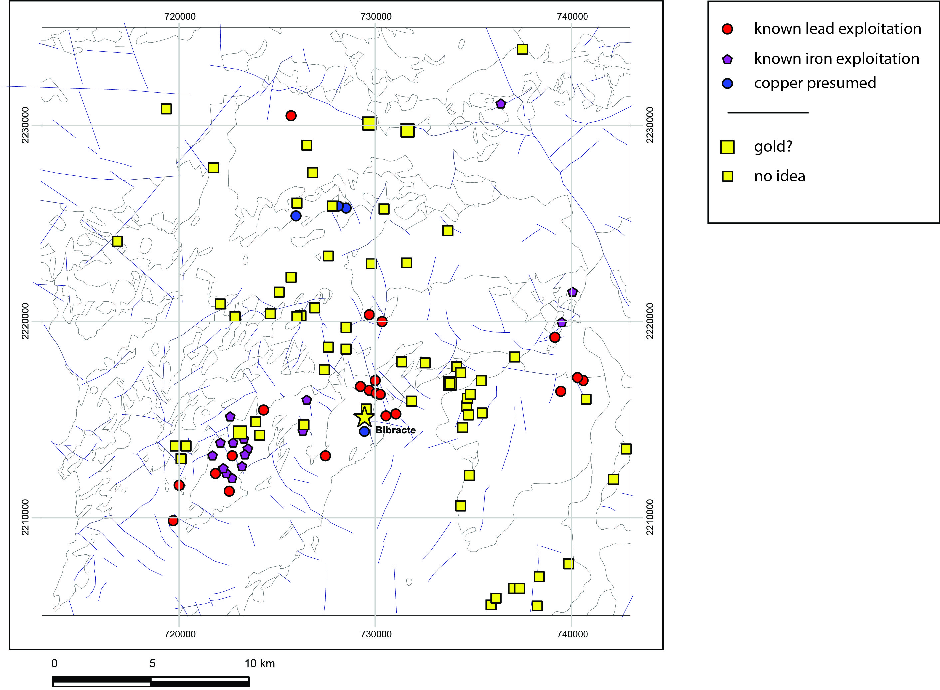
Prospection pédestre
A total of 104 past and modern mining areas are identified when modern U, Ba, & F mines are removed
La carte des mines découvertes

Slide 22
Evaluation du modèle

Slide 23
Une autre approche: EDA (Tukey)

Slide 24
Autre approche: EDA (Tukey)

Slide 25
Extension à l’ensemble de la zone
Pb
Cu
As

Slide 26


Conclusion
Une procédure efficace: découverte des mines de Pb (Ag), mais pas Fe!
Une procédure simple à mettre en œuvre (et peu couteuse) qui va faire gagner du temps au prospecteur.
Une procédure améliorable, notamment en utilisant les statistiques spécialement conçues pour les données « bouclées »: transformation clr, ilr, globalisation du signal.

Slide 27

Conclusion
This work is a contribution of the project:
« Identification et impact des sites miniers abandonnés sur les écosystèmes aquatiques et terrestres actuels »
BQR
FEDER

